Slide 1
Динамически подключаемые библиотеки DLL
Notes:
<номер>
<номер>
<номер>

Slide 2
DLL
DLL (Dynamic Link Library) - это библиотека, которая содержит код и данные, которые могут быть использованы несколькими программами одновременно. Они используются в операционных системах Windows и позволяют разделить программный код на отдельные, многократно используемые компоненты.
Notes:
<номер>
<номер>
<номер>

Slide 3
DLL
До появления DLL библиотек, для использования кода из других программ, нужно было включать этот код в каждую программу отдельно, что приводило к дублированию кода и занимало много места в памяти.
Notes:
<номер>
<номер>
<номер>

Slide 4
Пример
Библиотека kernel32.dll содержит важные функции ядра ОС, которые используются практически всеми приложениями для взаимодействия с системой.
Notes:
<номер>
<номер>
<номер>

Slide 5
Пример
Примеры функций, предоставляемых библиотекой:
- CreateProcess(): создание нового процесса
- ExitProcess(): завершение текущего процесса
- ReadFile(), WriteFile(): чтение и запись данных в файлы
- Sleep(): приостановка выполнения потока на время
Notes:
<номер>
<номер>
<номер>

Slide 6
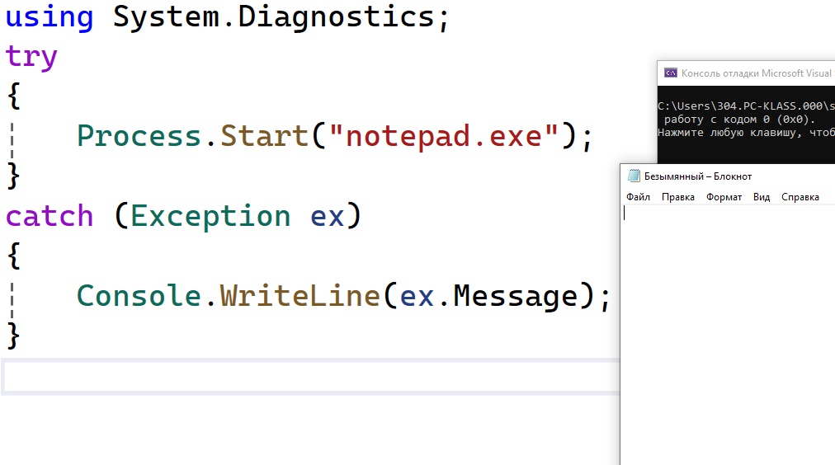
Пример
Примеры функций, предоставляемых библиотекой:
- CreateProcess(): создание нового процесса
- ExitProcess(): завершение текущего процесса
- ReadFile(), WriteFile(): чтение и запись данных в файлы
- Sleep(): приостановка выполнения потока на время
Notes:
<номер>
<номер>
<номер>

Slide 7
Пример
Здесь мы используем класс Process из пространства имен System.Diagnostics, который инкапсулирует работу с процессами в .NET Framework. Метод Strart() автоматически вызывает ыункцию CreateProcess() из kernel32.dll.
Notes:
<номер>
<номер>
<номер>

Slide 8
Пример
С помощью библиотеки DLL программу можно разделить на отдельные компоненты. Каждый модуль можно загрузить в основную программу во время выполнения, если он установлен. Так как модули являются отдельными, время загрузки программы ускоряется. Модуль загружается только тогда, когда запрашивается эта функциональность.
Notes:
<номер>
<номер>
<номер>

Slide 9
Пример
Например мы создаем программу для обработки заказов клиентов. Разделим на модули:
- Core.dll: общие утилиты и базовые классы
- DataAccess.dll: работа с базой данных
- BusinessLogic.dll: логика обработки заказов
- UI.dll: пользовательский интерфейс
Notes:
<номер>
<номер>
<номер>

Slide 10
Преимущества использования DLL
- Модульность
- Повторное использование кода
- Упрощенное тестирование
- Улучшенная поддержка
- Использует меньше ресурсов
Notes:
<номер>
<номер>
<номер>

Slide 11
Недостатки использования DLL
- Зависимость от внешних библиотек
- Риск конфликта версий
Notes:
<номер>
<номер>
<номер>

Slide 12
Зависимости DLL
Если программа или библиотека DLL использует функцию DLL в другой библиотеке DLL, создается зависимость. Программа больше не является автономной, и при нарушении зависимости могут возникнуть проблемы.
Notes:
<номер>
<номер>
<номер>

Slide 13
Типы DLL библиотек
Библиотеки бывают разных видов в зависимости от того, каким образом они связаны с приложеним и какие задачи выполняют.
Notes:
<номер>
<номер>
<номер>

Slide 14
1. Статически связываемые
Такие библиотеки интегрируются в приложение на этапе компиляции. При сборке проекта компилятор включает код из DLL непосредственно в исполняемый файл. Это обеспечивает высокую производительность, но размер исполняемого файла увеличивается и любые изменения в библиотеке потребуют перекомпиляции приложения.
Notes:
<номер>
<номер>
<номер>

Slide 15
2. Динамически связываемые
Самый распостраненный вид DLL. Библиотека загружается в память только тогда. Когда она необходима приложению. Динамическое связываение приосходит во время выполнения программы, что позволяет уменьшить размер исполняемых файлов и упростить обновление библиотек.
Notes:
<номер>
<номер>
<номер>

Slide 16
2. Динамически связываемые
Существует два способа динамического связывания:
- Раннее связываение: Загрузка DLL автоматически при старте программы
- Позднее связывание: библиотеки загружаться по мере необходимости.
Notes:
<номер>
<номер>
<номер>

Slide 17
3. Native DLL
Библиотеки написаны на нативных языках программирования, таких как С или С++ и предназначены для работы с ОС на низком уровне. Они обеспечивают прямой доступ к аппаратуре и системным ресурсам. Например, kernel32.dll
Notes:
<номер>
<номер>
<номер>

Slide 18
4. Resource-only DLL
Эти библиотеки содержат только ресурсы, такие как иконки, строки, изображения и другие данные, используемые приложением. Такие библиотеки не содержат исполняемого кода и служат исключительно для хранения ресурсов, которые могут быть локализованы или изменены без перекомпиляции основного приложения.
Notes:
<номер>
<номер>
<номер>

Slide 19
Другие ОС
Понятие динамической библиотеки (DLL) не является уникальным для Windows. DLL - это стандартный механизм для обеспечения переиспользования кода в различных операционных системах.
Notes:
<номер>
<номер>
<номер>

Slide 20
Другие ОС
В Unix-подобных операционных системах (например, в Linux и macOS) используется аналогичный механизм, называемый "разделяемая библиотека" (shared library). В Linux, shared libraries имеют расширение ".so" (от "shared object"), а в macOS - ".dylib" (от "dynamic library").
Notes:
<номер>
<номер>
<номер>

Slide 21
Альтернативы DLL
- Статические библиотеки
- Компонентные объекты
- Web-сервисы
- Модули или плагины
Notes:
<номер>
<номер>
<номер>

Slide 22
Создание DLL на C#
Notes:
<номер>
<номер>
<номер>

Slide 23
1. Создание проекта
Файл → Создать → Проект
Выбрать шаблон «Библиотека классов»
Дать название библиотеке
Notes:
<номер>
<номер>
<номер>

Slide 24

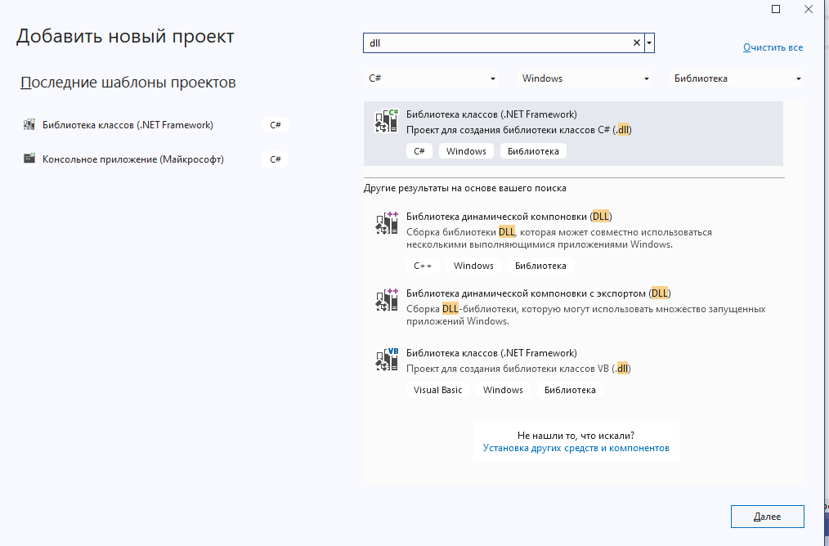
Notes:
<номер>
<номер>
<номер>

Slide 25
2. Добавление кода
Написать код, содержащий функциоальность библиотеки. Добавить методы, классы.
Notes:
<номер>
<номер>
<номер>

Slide 26
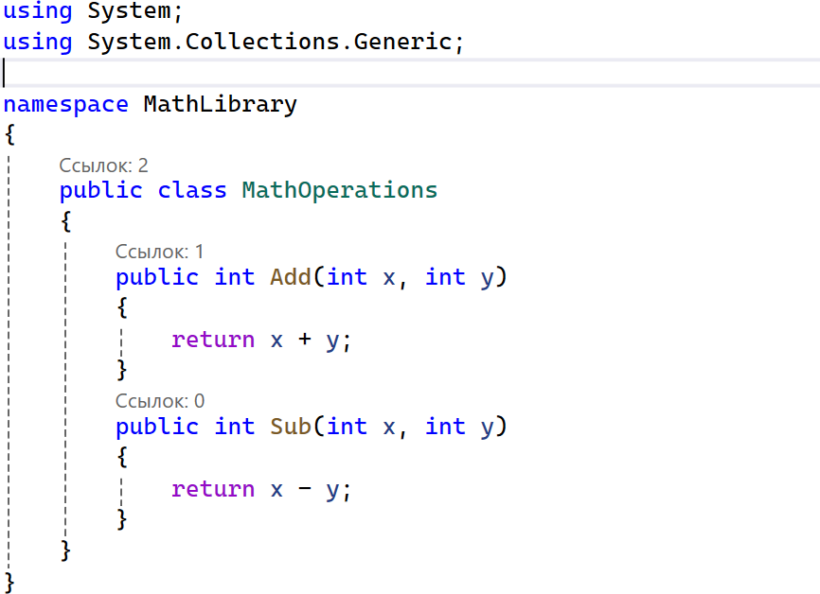
Notes:
<номер>
<номер>
<номер>

Slide 27
3. Компилирование проекта
Нажать Ctrl+Shift+B или Сборка → Собрать решение
После успешной сборки с папке bin\Debug (bin\Release) появится файл ИмяБиблиотеки.dll. Это и есть DLL-библиотека.
Notes:
<номер>
<номер>
<номер>

Slide 28
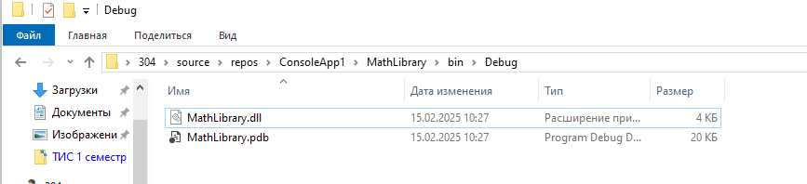
Notes:
<номер>
<номер>
<номер>

Slide 29
4. Использование созданной DLL
В том же решении добавить новый проект.
Щелкнуть ПКМ по имени проекта в обозревателе решений и выбрать «Добавить ссылку на проект»
Выбать проект библиотеки
Notes:
<номер>
<номер>
<номер>

Slide 30
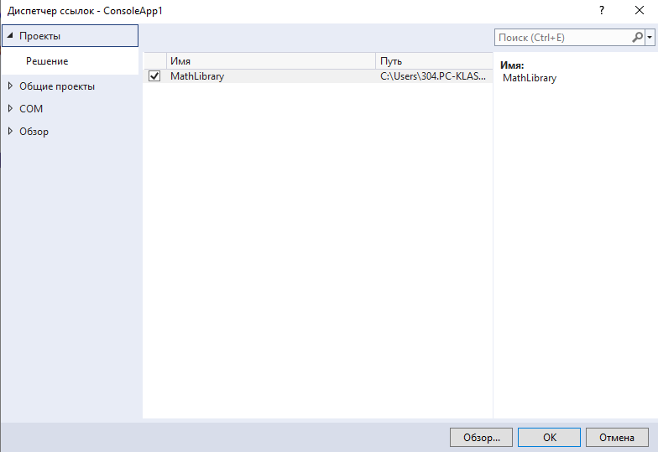
Notes:
<номер>
<номер>
<номер>

Slide 31
4. Использование созданной DLL
Теперь можно использовать методы из DLL в новом проекте.
Не забыть добавить using ИмяБиблиотеки.
Notes:
<номер>
<номер>
<номер>

Slide 32
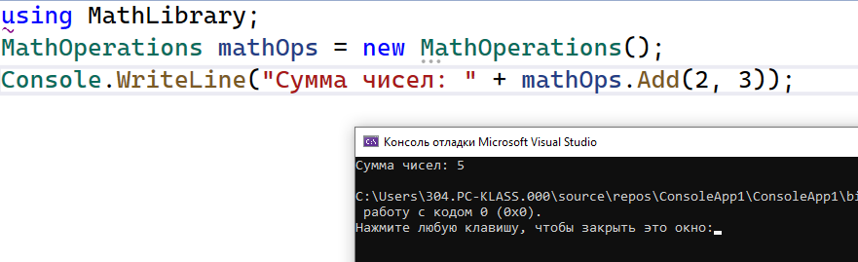
Notes:
<номер>
<номер>
<номер>

